Slide 1
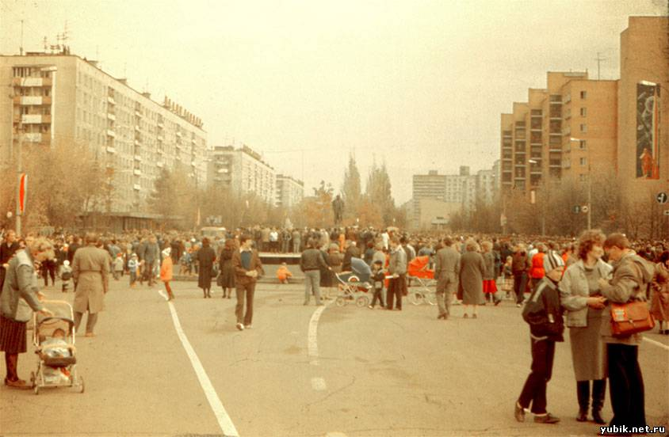
Использование регионального компонента на уроках литературы.
Презентацию подготовила учитель русского языка и литературы МБОУ СОШ № 5 Богачева Ольга Владимировна

Slide 2

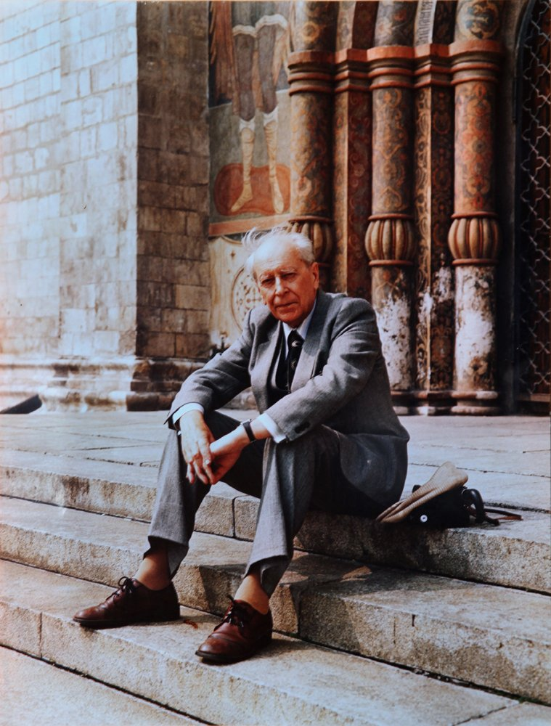
«Понять литературу,
не зная мест, где она родилась,
не менее трудно, чем понять чужую мысль,
не зная языка, на котором она выражена».
Д.С. Лихачев.

Slide 3
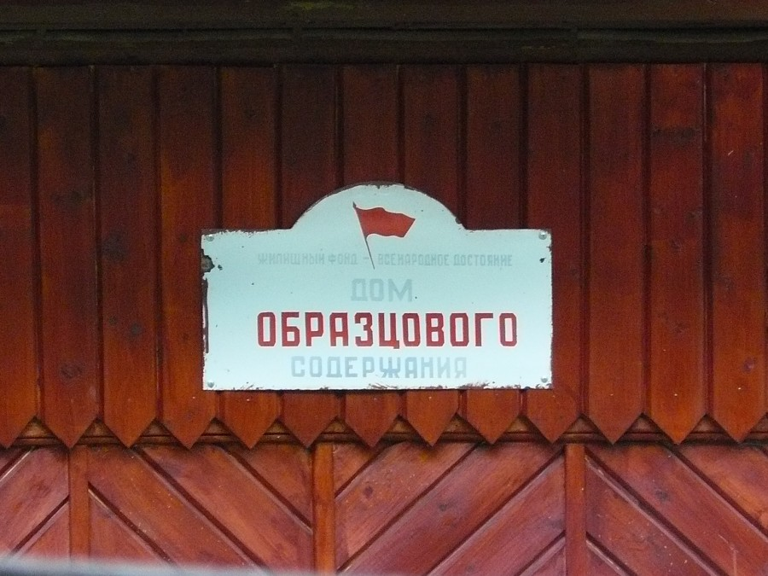
Иоганн Вольфганг фон Гёте: «Тот, кто хочет понять поэта, должен побывать в стране поэта».

Slide 4
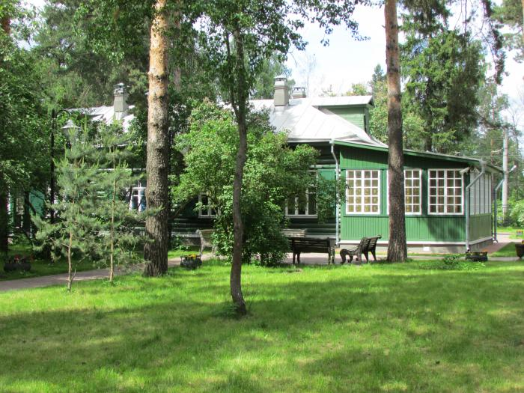
К региональным знаниям, прежде всего, относится начитанность в области региональной литературы (художественные произведения о родном крае, работы о литературной жизни края,
о местных писателях),
знакомство с литературными местами родного края.

Slide 5
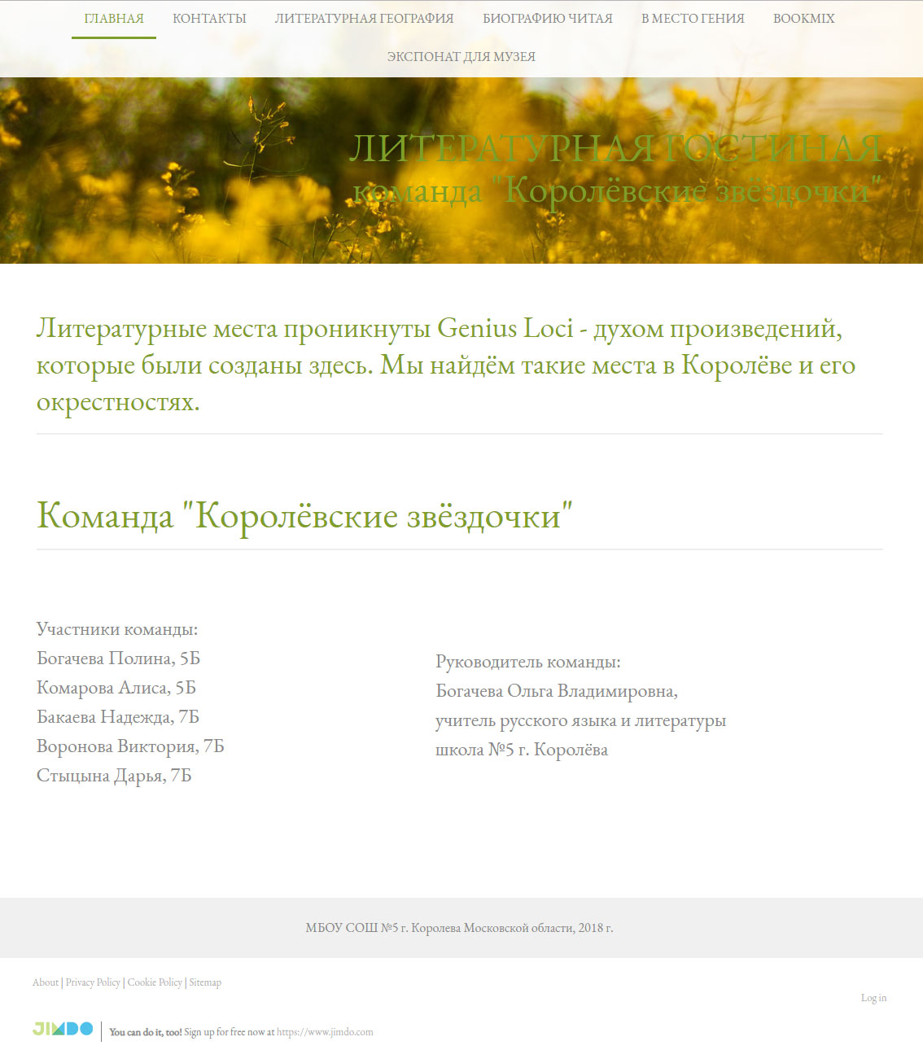

Slide 6
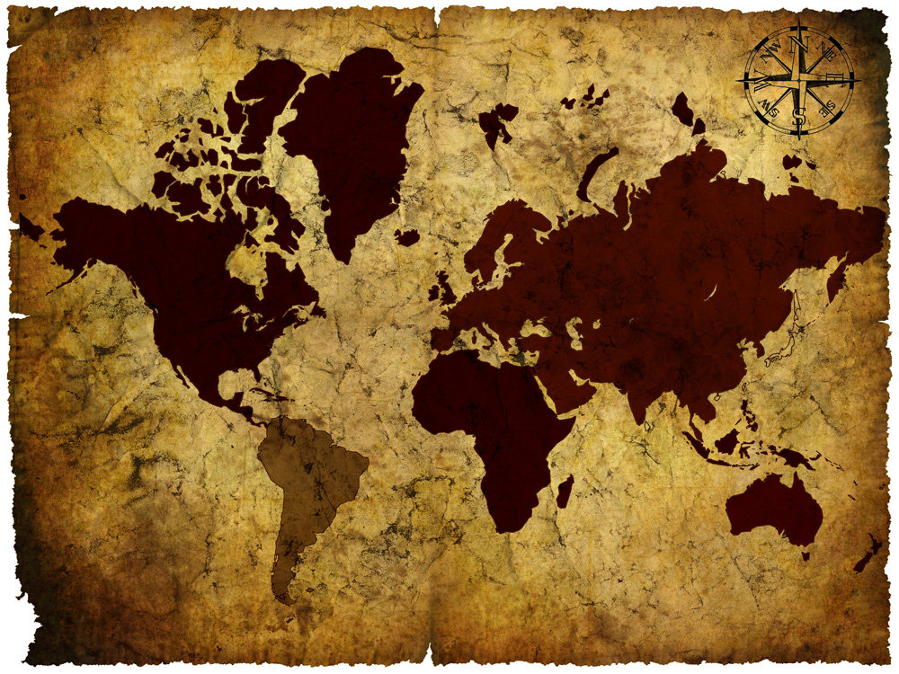
В Образовательном путешествии приняли участие 63 команды из 19 субъектов Российской Федерации (Республика Бурятия, Республика Дагестан, Республика Коми, Алтайский край, Пермский край, Астраханская, Владимирская, Воронежская, Калужская, Кемеровская, Московская, Мурманская, Нижегородская, Рязанская, Саратовская, Тамбовская, Ульяновская, Челябинская области, город Симферополь).

Slide 7
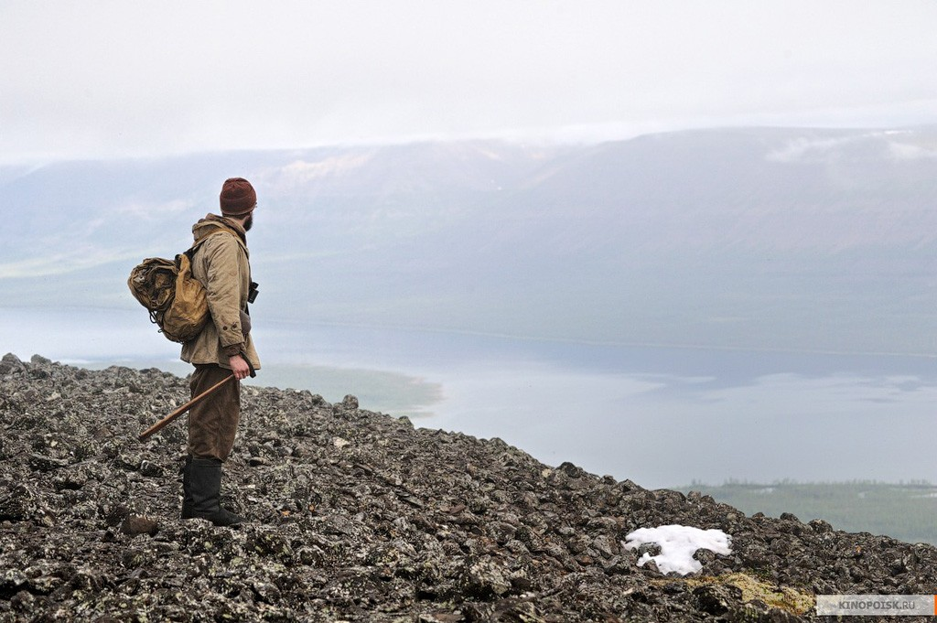
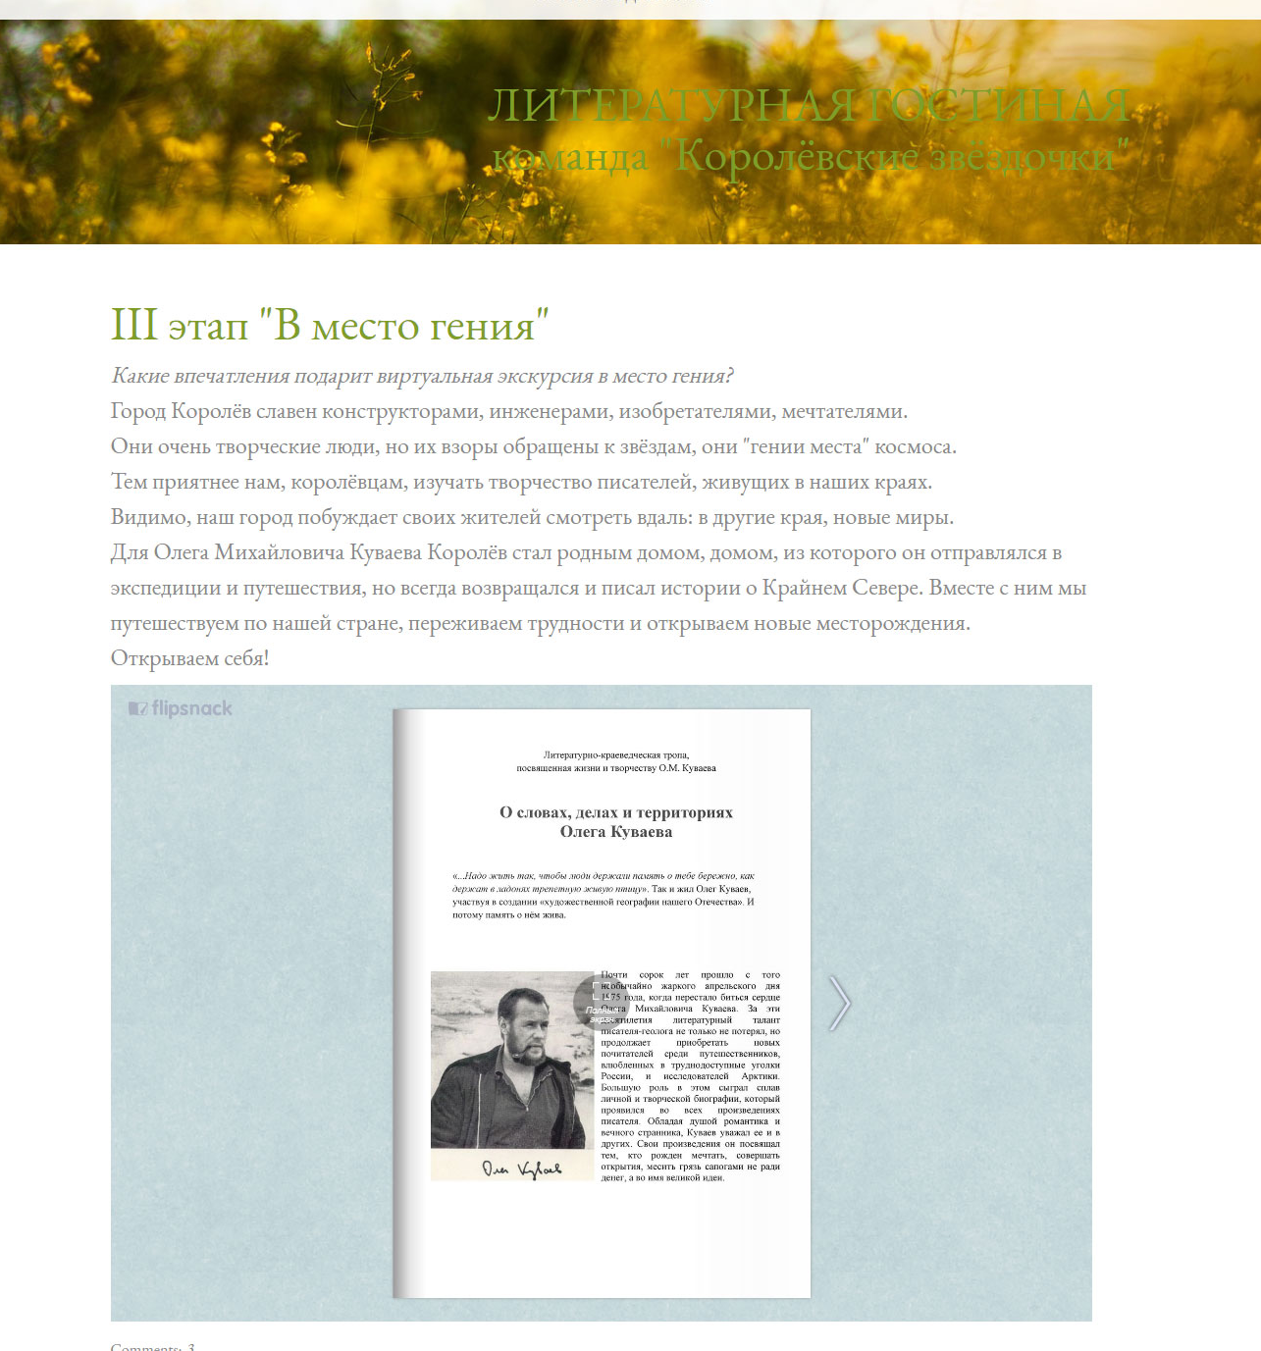

Slide 8

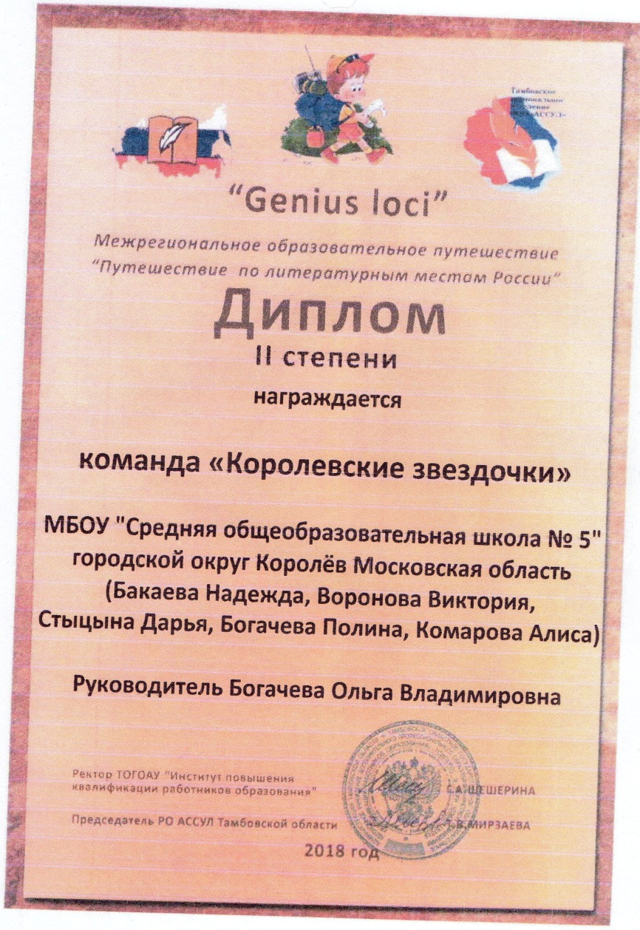
Дети смогли окунуться в атмосферу творческого наследия прошлого. Ими были изучены материалы о биографии писателя Олега Куваева, прочитан роман «Территория», смогли познакомиться с музеем писателя.
Эта работа пробудила искренний интерес к литературе своего города.
Участие в Межрегиональном образовательном путешествии «Путешествие по литературным местам России»

Slide 9

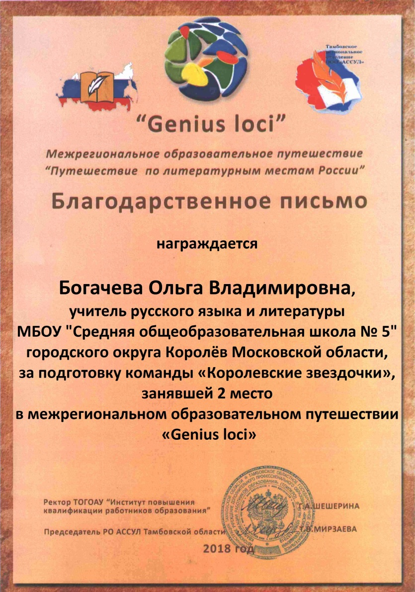
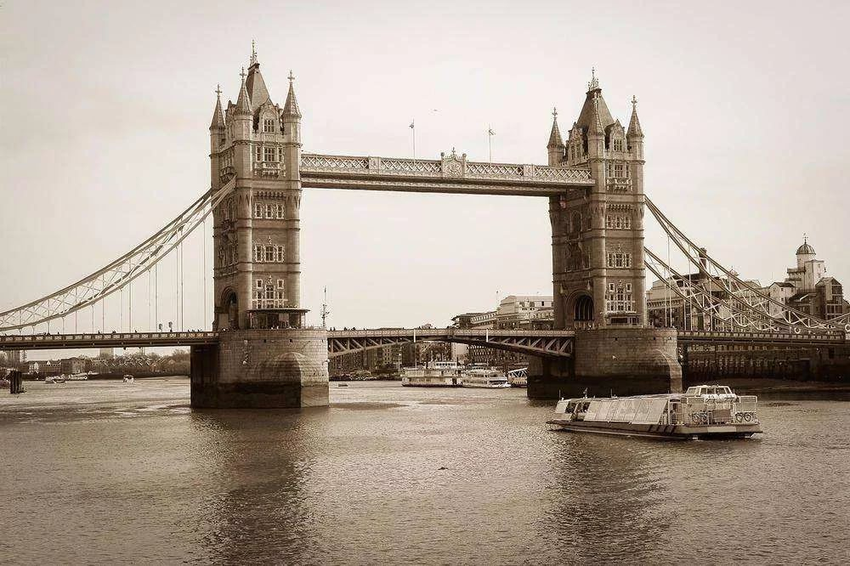

Slide 10
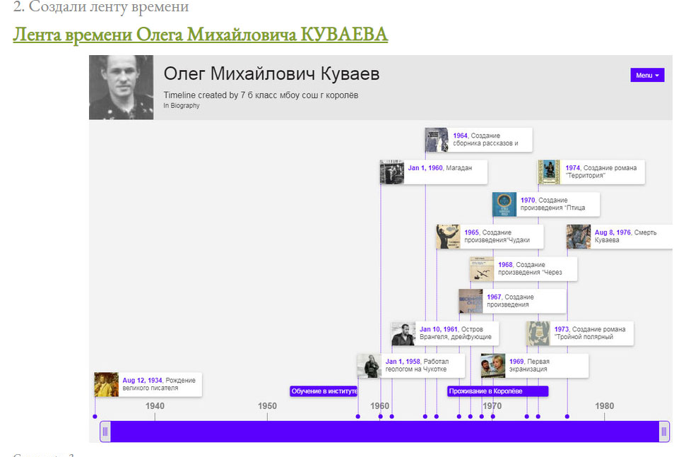

Slide 11

Изучение родного края – благодатная почва,
на которой, я уверена, вырастут
любознательные, пытливые и
неравнодушные умы нового поколения)

Slide 12


